Slide 1

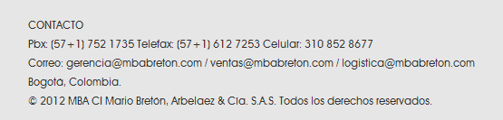

Se deben poder eliminar, agregar, los logos icontec del home, poder añadir más imagenes
Los indicadores económicos se deben actualizar automáticamente
http://www.saldefrutas.com/mbabreton/index.php
Esta información también ser administrable
Todos los visitantes a la página sin necesidad de registrarse, podrán ingresar al chat.
Todos los visitantes podrán conversar con el administrador.
No se almacenarán registros ni conversaciones.
OJO: esta página esta en 2 idiomas, español e ingles, Los contenidos están montados casi todos por favor no borrarlos.

Slide 2
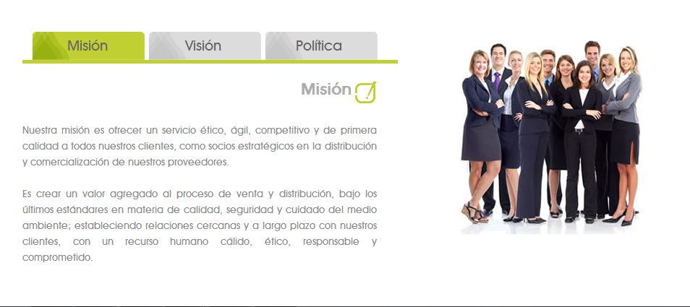
http://www.saldefrutas.com/mbabreton/quienes_somos.php
Se debe poder administrar el texto y la imagen de misión, visión y política de calidad

Slide 3
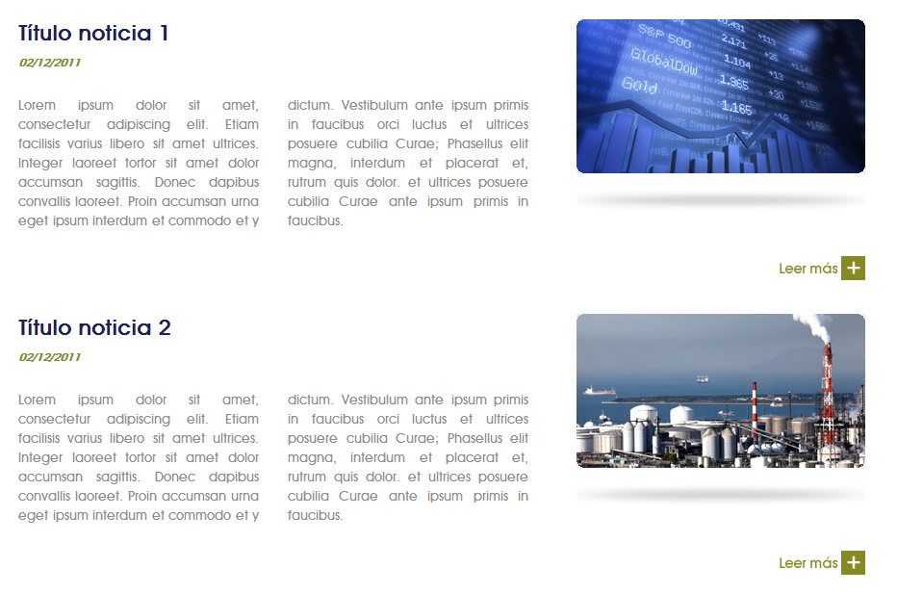
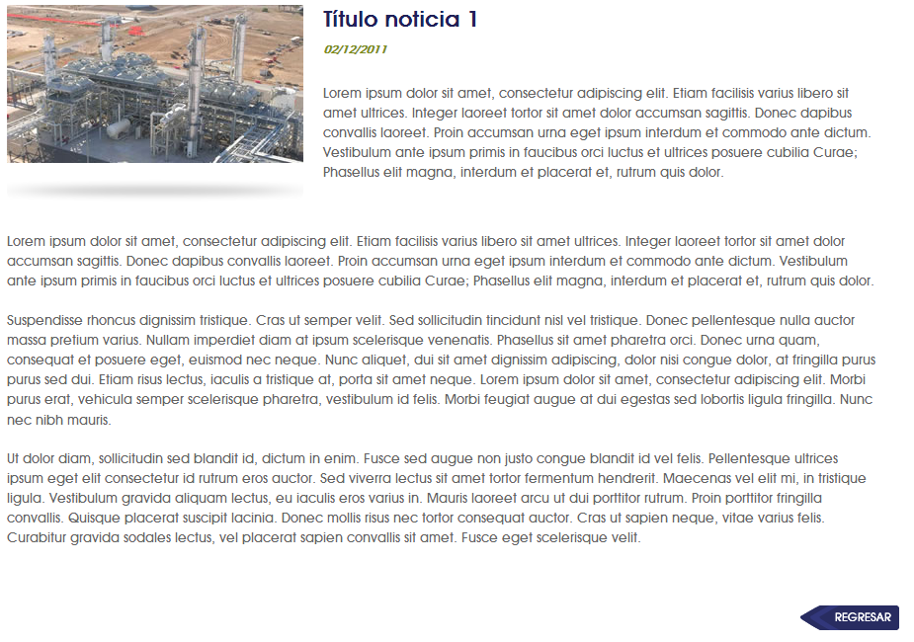
Poder administrar titulo, texto, fecha e imagen, es necesario que lo que se monta aquí se vea en el home reflejado.

Slide 4
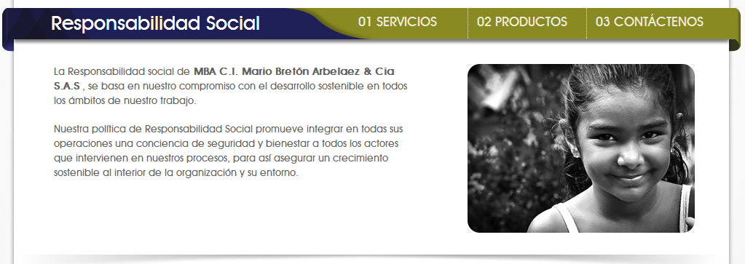
Poder administrar texto e imagen

Slide 5
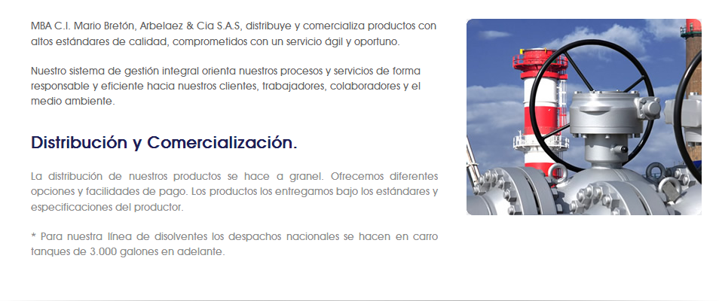
Poder administrar texto e imagen

Slide 6
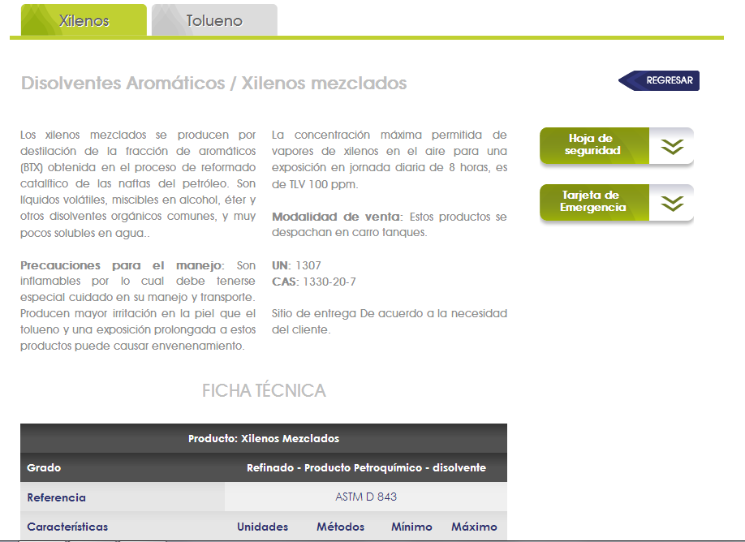
Desde el administrador se debe poder cargar la hoja de seguridad y la tarjeta de emergencia para que el visitador de la página los debe poder descargar.
Poder administrar texto.
Poder cambiar los campos de la tabla de la ficha técnica

Slide 7
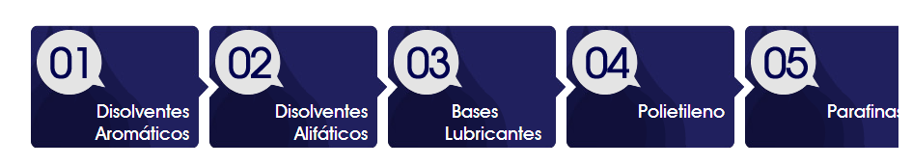
Poder agregar, eliminar, editar los botones de productos.

